Slide 1
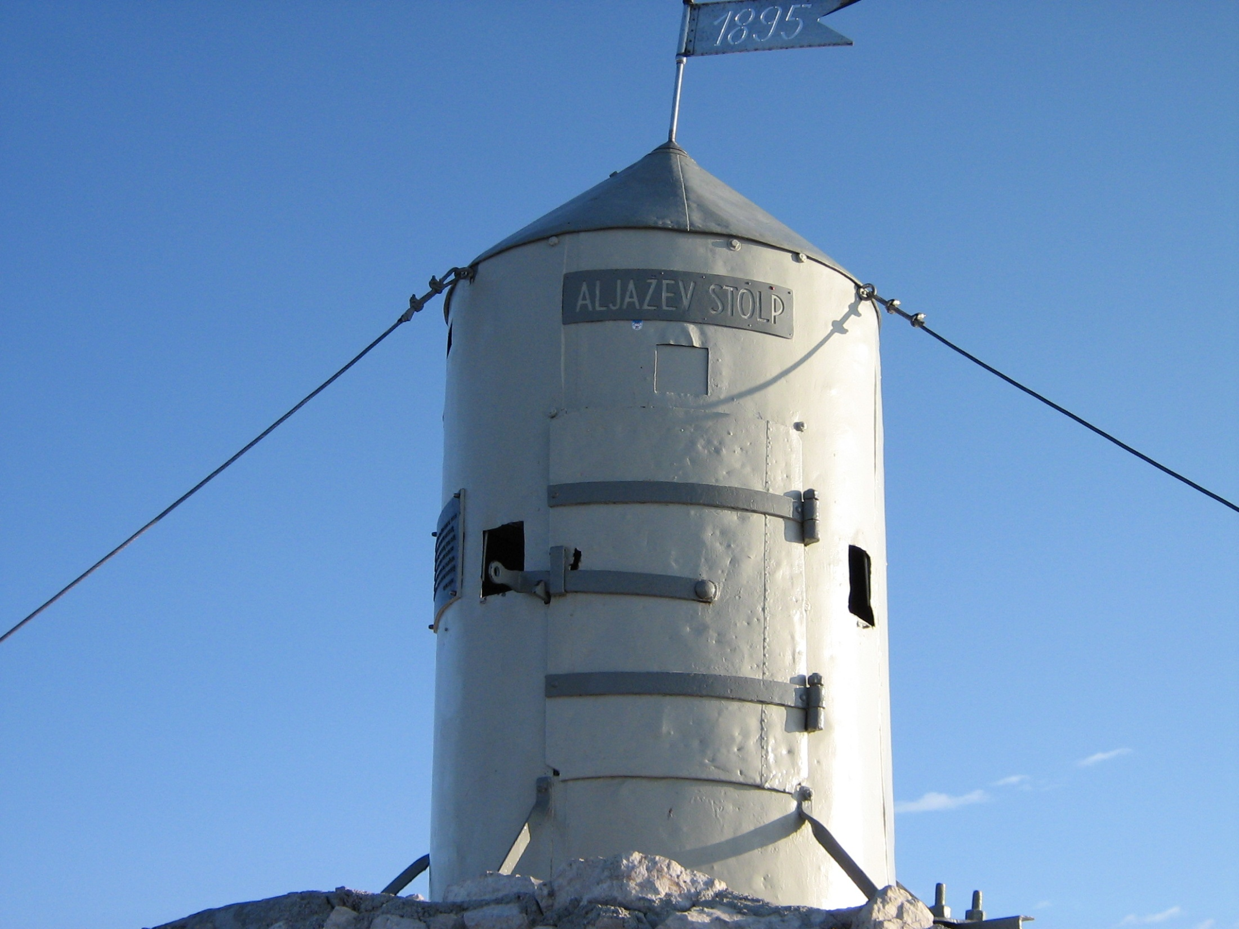
SLOVENSKE ALPE
SLOVENSKE ALPE

Slide 2
DELITEV
Julijske alpe
Kamniško-Savinjske alpe
Karavanke

Slide 3
JULIJSKE ALPE

Slide 4
OPIS
So najobsežnejša in najvišja gorska skupina v Sloveniji.
So v J in V delu pogorja Alp in predstavljajo del Apneniških Alp.
Ležijo v SZ Sloveniji in SV Italiji.
Njihov najvišji vrh je Triglav (2864m).
So vključene v Triglavski narodni park.
Delimo jih na vzhodne in zahodne.
Slemenitev poteka od zahoda proti vzhodu.

Slide 5
OBSEG
Po površini merijo približno 4400km².
Obsegajo območje med dolino Save in Kanalsko dolino, na jugu pa jih obdajajo Soča, Baška grapa in Jelovica.

Slide 6
GEOLOŠKA ZGRADBA
Gradijo jih mezozojske gorske usedline.
Večinoma apnenci in dolomiti.
Med njimi ležijo tudi ledeniške doline.

Slide 7
RAZČLENJENOST
V glavnem se delijo na Vzhodne Julijske alpe in Zahodne Julijske alpe.

Slide 8
VRHOVI
VZHODNE JULIJSKE ALPE - ZAHODNE JULIJSKE ALPE
Triglav (2864 m) - Montaž (2753m)
Škrlatica (2740 m) - Viš (2666m)
Mangart (2679 m) - Visoki Kanin (2587m)
Jalovec (2643 m)
Razor (2601 m)
Kanjavec (2569 m)
Prisojnik (2547 m)
Špik (2472 m)
Krn (2244 m)
Črna prst (1844 m)

Slide 9
VODOVJE
REKE - JEZERA
Sava (vzhodne) - Bohinjsko jezero
Soča (vzhodne) - Blejsko jezero
Tagliament (zahodne)
Nadiža (zahodne)

Slide 10
KAMNIŠKO-SAVINJSKE ALPE

Slide 11
OPIS
So gorska veriga na severu Slovenije.
So sestavni del Južnih Apnenčastih Alp.
Veriga je dobila ime po mestu Kamnik in reki Savinji.
Pojavlja se tudi ločeno ime (Kamniške Alpe, Savinjske Alpe).
Slemenitev poteka od zahoda proti vzhodu.

Slide 12
LEGA IN POVRŠINA
Obsegajo približno 900km².
Od tega je približno ¾ območja poraslega z gozdom.
Vrhovi so večinoma goli in sakalnati.
Ležijo na severu Slovenije ob meji z Avstrijo.

Slide 13
GEOLOŠKA ZGRADBA
Prevladuje apnenec in dolomiti
Ledeniško preoblikovane doline
Visokogorske uravnanve (Velika planina)

Slide 14
RAZČLENJENOST
Storžiška skupina na zahodu (Storžič)
Osrednji del ali Grintovška skupina (Grintovec)
Visoke kraške planote na vzhodu (Velika Planina, Dleskovška planota)

Slide 15
VRHOVI
Grintovec (2558 m)
Jezerska Kočna (2540 m)
Skuta (2532 m)
Ojstrica (2350 m)
Storžič (2132 m)
Raduha (2062 m)

Slide 16
VODOVJE
REKE
Savinja
Kamniška Bistrica
Kokra
Tržaška Bistrica

Slide 17
KARAVANKE

Slide 18
OPIS
Gorska veriga med Slovenijo in Avstrijo.
Najdaljši greben v Evropi.
Tvorijo ločnico med Avstrijsko Koroško in Gorenjsko.
Čez Karavanke potekajo pomembne trgovske poti.
Slemenitev poteka od zahoda proti vzhodu.

Slide 19
LEGA IN POVRŠINA
Ležijo v severni Sloveniji
Merijo 300km²

Slide 20
GEOLOŠKA ZGRADBA
V višjih predelih so prepustni apnenci.
V nižjih predelih matamorfne kamnine.

Slide 21
RAZČLENJENOST
Vzhodne Karavanke
Zahodne Karavanke

Slide 22
VRHOVI
Stol (2236 m)
Kepa (2143 m)
Košuta (2133 m)
Peca (2113 m)
Golica (1835 m)
Vrtača (2180 m)
Košutica (1968 m)
Dovška Baba (1892m)
Begunjščica (2063m)
Veliki vrh v Košuti (2088 m)
Klek (1754m)

Slide 23
VODOVJE
REKE
Bistrica
Bela

